Slide 1
Proiect SD sortari
Roșianu Robert
Grupa 133

Slide 2
Introducere
-Proiectul este realizat in limbajul de programare C++ fiind scris si compilat in CodeBlocks.
-Au fost folosite ARRAY-URI
-Procesor: i3-8130U 2.2GHz
-Au fost realizate mai multe variante de implementare pentru fiecare algoritm prezentat

Slide 3
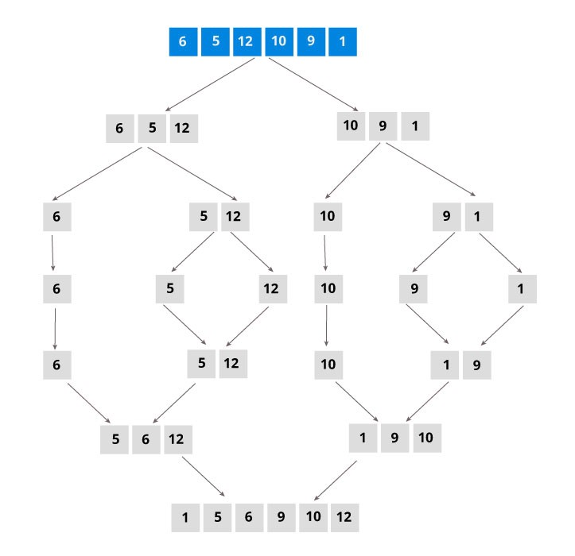
MERGE SORT
Merge sort este un algoritm bazat pe comparari care foloseste memorie suplimentara pentru a sorta elementele. Este un algoritm de tip Divide et Impera, avand complexitatea O(n log n).

Slide 4
Observatii Merge Sort
Pentru numarul de elemente <= 10^6 timpii sunt foarte mici ( sub o secunda ) similar cu sortarea din STL.
Pentru numarul de elemente ==10^8 timpii sunt mai buni decat ai sortarii din STL ( cam de 1.2 ori mai rapid in sortare ).
Nu exista o diferenta majora intre folosirea unor numere mari si folosirea unor numere mai mici.

Slide 5
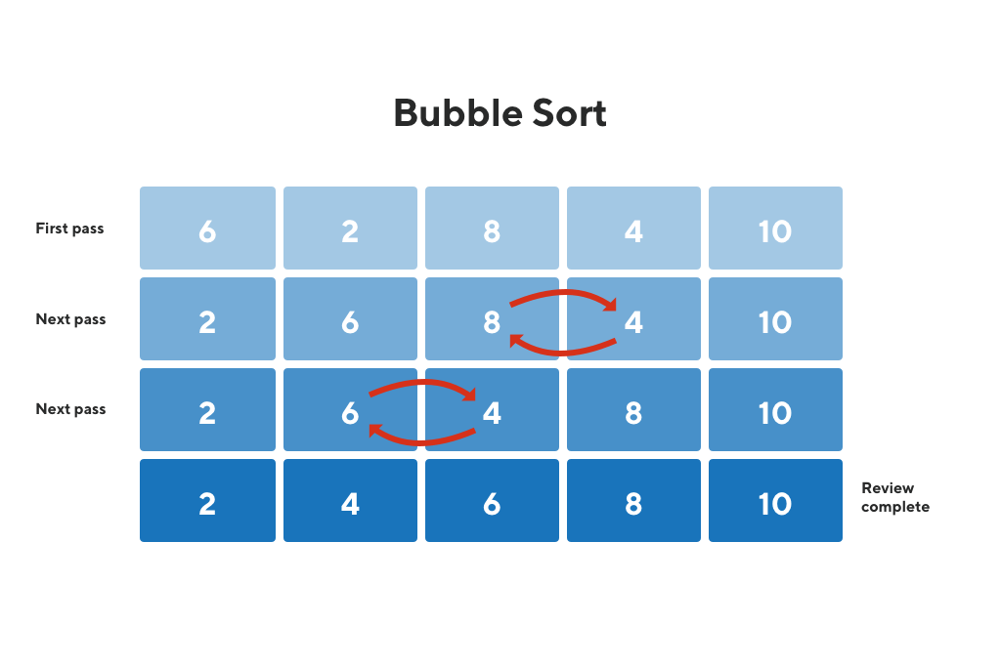
Bubble Sort
Bubble Sort este cel mai usor algoritm de sortare a unor numere. Modul de functionare al acestuia se bazeaza pe schimbarea elementului curent cu urmatorul daca acesta este mai mic. Complexitatea algoritmului este O(n^2)

Slide 6
Observatii Bubble Sort
Un algoritm destul de lent pentru numere mari dar destul de ok pentru numere mai mici.
Pentru numarul maxim de elemente <= 10^4 Bubble Sort a scos in jur de 0.47 de secunde (adica de aproximativ 242 de ori mai lent decat sortul din STL)
Pentru numarul maxim de elemente >= 10^5 dureaza prea mult sortarea (multe minute chiar si pe numere mai mici)

Slide 7
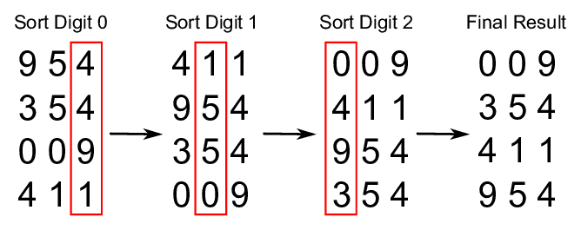
Radix Sort
Radix Sort este o sortare bazata pe numarare , implementarea acestuia putand fi facuta in mai multe baze si este cunoscut in 2 forme: LSD (Least Significant Digit) si MSD (Most Significant Digit).

Slide 8
Observatii Radix Sort
Rapiditatea algoritmului este dat de cresterea baze dar acest lucru duce la cresterea memoriei auxiliare.
Pentru numarul maxim de elemente <=10^5 Radix Sort in baza 10 este de 1.3 ori mai rapid decat sortarea din STL.
Pentru numarul maxim de elemente == 10^6 Radix Sort in baza 10 este de aproximativ 2.4 ori mai rapid decat sortarea din STL iar pentru nr. maxim 10^7 / 10^8 Radix in baza 10 este de 3-4 ori mai rapid decat sortarea din STL.
Radix este mult mai eficient lucrand cu baze puteri ale lui 2 , folosind o implementare ce utilizeaza operatii pe biti. (next slide)

Slide 9
Radix (baze puteri ale lui 2)
Pentru N = 10^5 diferentele dintre sortarile folosind baze ale lui 2 ( 2^4, 2^16, 2^8) sunt mici , toate fiind de aproximativ 5 ori mai rapide decat sortul din STL, si cam de 2.5 ori mai rapide decat Radix in baza 10.
Pentru N=10^7 diferentele se pot observa mai bine, adica: algoritmul in baza 2^8 este cam de 2.5 ori mai rapid decat cel in baza 10 si cam de 4.3 ori mai rapid decat sortul din STL, iar in baza 2^16 sunt improvement-uri si mai mari, adica el este de aproximativ 3.3 ori mai rapid decat cel in baza 10 si de 6 ori mai rapid decat sortul din STL.
Pentru numere N=10^8 , eficienta algoritmului folosing puteri de 2 este mult mai buna.

Slide 10
Sort STL
Sortul clasic din STL

Slide 11
Observatii pentru sortul din STL
Pentru N max <=10^6 sortarea este destul de eficienta avand timpi sub 0.5 secunde.
Pentru N max == 10^7 sortarea este rapida, timpul mediu fiind de aproximativ 2,5 secunde
Pentru N max == 10^8 (cu Max == 10^8) sortul din STL scoate aproximativ 27 de secunde pentru a sorta vectorul, un timp decent …cred.
Overall este o metoda de sortare fara prea multe downside-uri.

Slide 12
Quick Sort
Quick Sort este unul dintre cei mai rapizi si mai utilizati algoritmi de sortare pana în acest moment, bazandu-se pe tehnica "Divide et Impera".
Sortarea rapida se realizeaza intr-o funcţie care, aplicata unui sir de numere, pozitioneaza un element din sir, pivot, pe pozitia finala, pe care se va afla acesta în sirul sortat, si deplaseaza elementele din sir mai mici decat acesta in fata sa, iar pe cele mai mari dupa el. Procedeul se reia pentru fiecare din cele doua subsiruri care au ramas neordonate.

Slide 13
Observatii Quick Sort
Implementarea a fost facuta pentru a alege pivotul in 3 moduri : pivot ales random, pivot la jumatatea vectorului, si pivotul ales calculand mediana din 3.
Daca vectorul este constant si N max >=10^6 , dureaza prea mult sortarea, pentru N max == 10^7 se intampla cam acelasi lucru, same pentru 10^8 cu Max <= 1000;
Quick sort se descurca destul de bine pe numere mai mici cu teste de pana in 10^6 dar dupa devine foarte lent.
Overall, un algoritm destul de bun pentru numere modeste.
*God of War lol

Slide 14
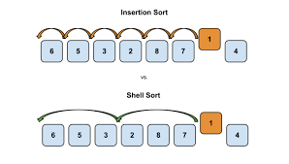
Shell Sort
Shell Sort este o versiune mai eficienta a Insertion Sortului , care sorteaza elementele aflate la o anumita distanta ce se modifica de-a lungul algoritmului. Distanta (adica secventele de distanta) pot varia , existand mai multe siruri incercate pentru formarea unui algoritm mai eficient. Avantajul Shell Sortului este ca nu are memorie in plus.

Slide 15
Observatii Shell Sort
Am analizat 3 secvente de distante: [N/2^k] avand complexitatea O(n^2) , secventa descoperita de Marcin Ciura : 1,4,10,23,57,132,301,701… si secventa descoperita de Tokuda : 1,4,9,20,46,103…
Odata cu cresterea N max-ului, timpul de sortare scade semnificativ fata de cel al sortarii din STL: pentru N = 10^6 este de aproximativ 1.6 ori mai lent decat sortul din STL iar pentru 10^8 de 2.2 ori. (vorbind despre primul caz mentionat)
Pentru secventele descoperite de Marcin Ciura si Tokuda rapiditatea algoritmului creste astfel: pentru N max = 10^6 timpii celor 2 sunt asemanatori dar sunt mai lenti decat sortarea din STL.
Pentru 10^7 se poate observa ca algoritmul cu secventele celor 2 este de 2,2 ori mai incet decat sortul din STL (pentru Max = 10^6)
Pentru 10^8 diferentele sunt si mai drastice deoarece algoritmul isi pierde foarte mult din eficienta ajungand sa fie chiar si de 7-8 ori mai lent decat sortul din STL.

Slide 16
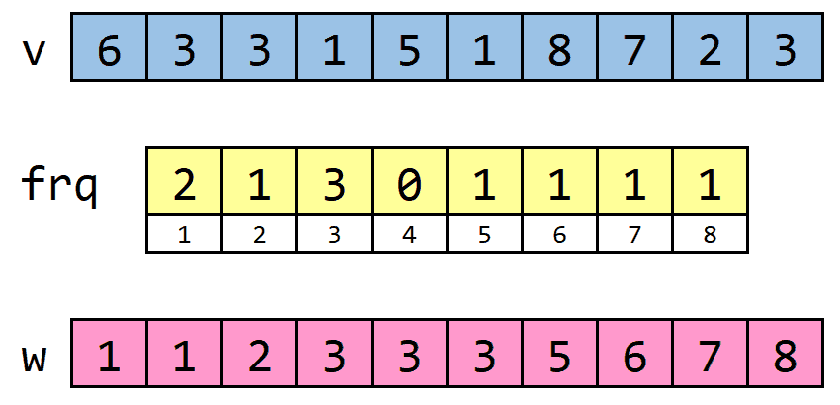
Counting Sort
Sortarea prin numarare (Counting Sort) este o metoda de sortare a vectorilor ce se bazează pe utilizarea unui vector de frecventa. Acest algoritm de sortare poate fi extrem de eficient in anumite situatii, in functie de intervalul de valori al elementelor vectorului. Complexitatea acestuia este O(n+Max), Max fiind lungimea vectorului.

Slide 17
Observatii Counting Sort
Overall, un algoritm foarte bun si foarte eficient.
Pe teste in care Max (maximul care poate aparea in vector) este mai mare sau egal cu 10^9 algoritmul nu mai functioneaza (stack overflow).
Pentru N max == 10^7 merge foarte bine fiind de 4 ori mai rapid decat sortul din STL iar pentru N max == 10^8 de aproape 7 ori.
In concluzie, Counting Sort este cel mai rapid algoritm testat pana acum dar are o limita pentru valoarea maxima. Daca aceasta este prea mare atunci algoritmul cedeaza.
Nu este influentat de numarul de elemente din vector ci de marimea acestora.

Slide 18
Medie timpi

Slide 19
Medie timpi
Quick Sort nu merge pentru toate testele (e prea lent)

Slide 20
Medie Timpi

Slide 21
Concluzii de final
Merge Sort - un algoritm de sortare destul de eficient care se descurca atat pe numere mari cat si pe numere mici
Bubble Sort - un algoritm de sortare nu foarte bun , pentru numere mici e ok dar pentru numere mari dureaza prea mult sa sorteze
Sort STL - cea mai usoara metoda de a sorta un vector (also foarte rapida)
Radix Sort - foarte eficient , bazele puteri de 2 folosind operatii pe biti il fac sa fie foarte rapid in sortare , in special pe numere mai mari
Quick Sort - un algoritm bun de sortare dar care da fail pe numere mari , deoarece dureaza prea mult ca sa realizeze sortarea
Shell Sort - eficient pe numere mici, cu cat cresc numerele cu atat scade si rapiditatea sa devenind mult mai lent decat sortul din STL
Counting Sort (aka God Sort) – foarte eficient , sortand elementele mai repede decat orice alt algoritm + sort STL, netinand cont de numarul mare/mic de elemente dar, din pacate, acesta nu mai functioneaza atunci cand numarul maxim din vector trece de 10^9. (oof)

Slide 22
THE END!

